Slide 1
בס"ד
זכויות
אדם ואזרח
ארגון, איסוף ועריכה
אילנית כהן
רכזת מקצוע אזרחות

Slide 2
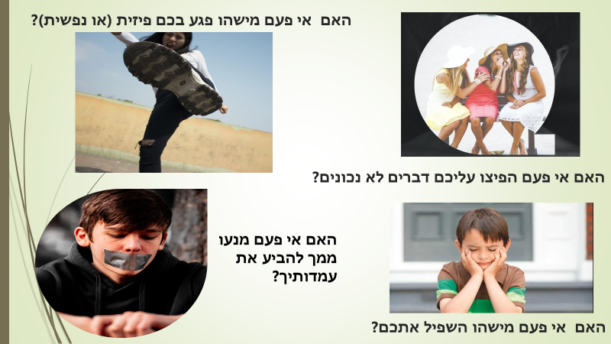

Slide 3
סוגי זכויות
זכויות פוליטיות
(אזרח)
זכיות טבעיות
חיים וביטחון
שיוויון
קניין
הליך
(משפטי) הוגן
חרות
כבוד
דיור
(קורת גג)
תעסוקה
(זכויות עובדים)
חינוך
(השכלה)
בריאות
(סיוע רפואי)
רמת חיים סבירה תקינה ואנושית
הקמת מפלגה
זכויות קבוצה
(מיעוט)
חינוך עצמאי
הכרה בשפתם
חופש פולחן
ייצוג שלטוני
זכויות חברתיות
לבחור
להיבחר
ביקורת

Slide 4
זכויות אדם / זכיות טבעיות
בס"ד
זכויות שייכות לכל אדם מעצם היותו אדם.
הן אינן מוענקות על ידי השלטון /המדינה אלא שייכות לכל אדם מרגע
לידתו ולכן השלטון חייב להגן על מימוש ואסור לו ליטול אותן מהפרט.
הרקע לזכויות האדם

Slide 5
חש"ה כח"ק
חיים ובטחון
שיוויון
הליך (משפטי ) הוגן
כבוד
חרות ( חופש הבחירה)
קניין

Slide 6
הקשב לשיר :
הדג נחש – "עוד אח אחד"
ציין זכות אדם שהסרטון עוסק בה.

Slide 7

הזכות לחיים ובטחון
זכותו של כל אדם שאף אחד לא יפגע בחייו ובגופו .
חובת המדינה להגן על כל בני האדם החיים בשטחה מפני פגיעה בחייהם ובגופם בידי אחרים.

Slide 8
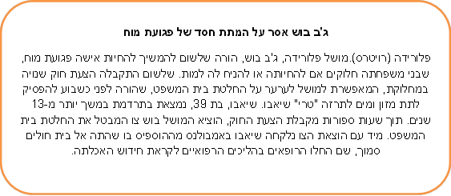
דילמות מוסריות הנוגעות
לזכות לחיים וביטחון
חוק עונש מוות למחבלים
18 שנות מאסר נגזרו על תושב חיפה, שדקר למוות אדם בעקבות ריב כלבים
בית המשפט קרא להילחם בתרבות הסכין "שהשתלטה על המדינה".
בית המשפט המחוזי בחיפה גזר אתמול 18 שנות מאסר על ברק צרפתי, תושב חיפה שהורשע בהריגת אבינועם שושן בחוף בחיפה ב-2003 בעקבות ריב בין כלבים. "גם עונש של 20 שנה לא היה מספיק כדי לכפר על המעשה", קראו בני משפחתו של שושן לאחר הקראת גזר הדין. במקום התפתחו חילופי דברים קשים בין המשפחות, ומאבטחי בית המשפט נאלצו להוציא את בני משפחת שושן מיציאה צדדית על מנת למנוע עימות.
כיצד לדעתכם הרופאים צריכים לנהוג במקרה שבו אדם מסרב לקבל טיפול רפואי שיכול להצילו ממוות?
הרב ד"ר בני לאו

Slide 9
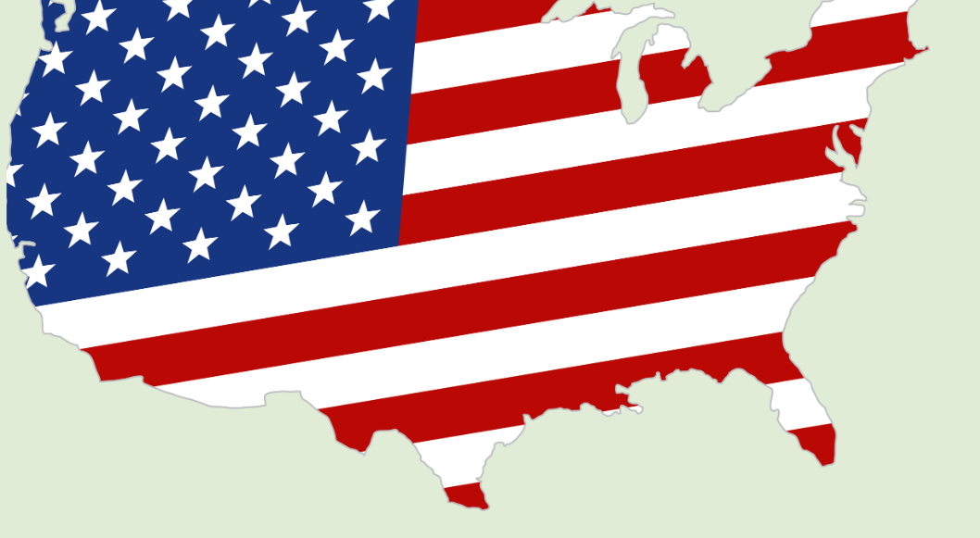
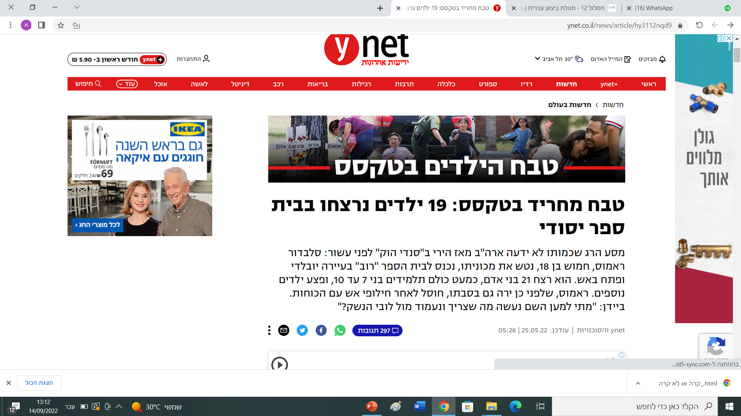
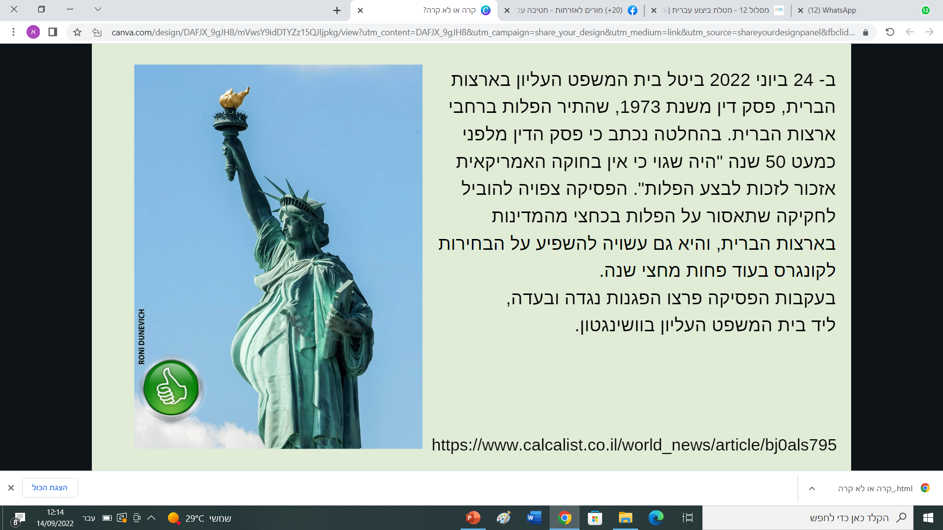
ארצות הברית
הדמוקרטיה הגדולה בעולם
התיקון השני לחוקה האמריקאית 1791 הינה תיקון שנויה במחלוקת עד עצם היום הזה. על פי התיקון, אין לפגוע בזכותו של אדם לשאת נשק (מתוך הגנה עצמית) הבעיה שמתעוררת הינה,ש30 אלף איש בשנה מוצאים את מותם כתוצאה מ"זכות" זו אשר מתרחשים בחסות ההפצה הסיטונאית של נשק בארה"ב.

Slide 10
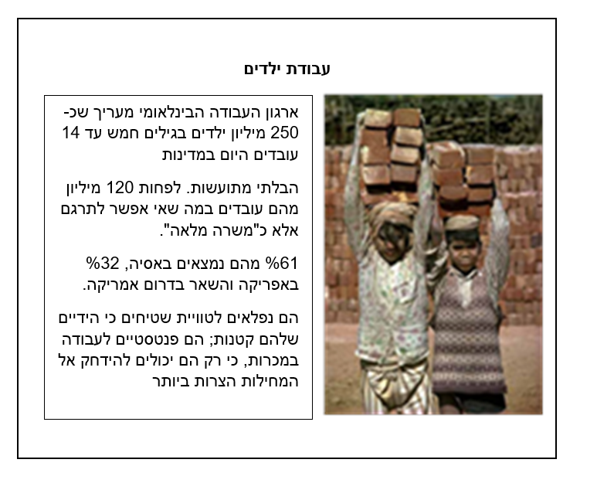
שביתות הרעב של מחבלים השוהים בכלא, הוא כלי בעזרתו מנסים ללחוץ ולאיים על מדינת ישראל ולגרום לה לשחרר מחבלים.
הכנסת אישרה לאפשר הזנה בכפייה לאסיר שובת רעב .

Slide 11
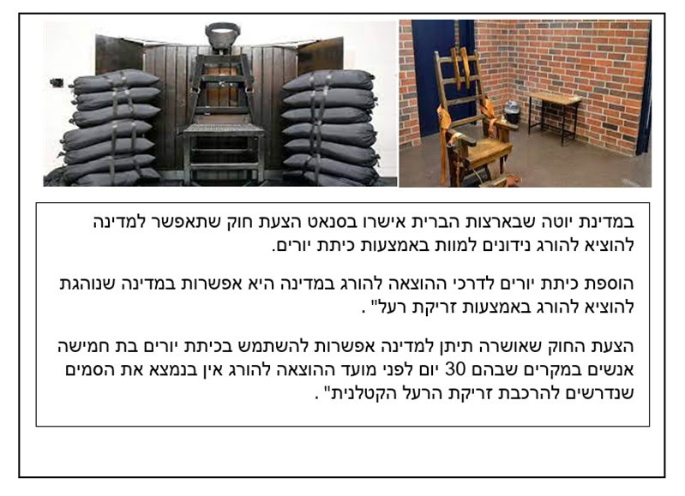
עדיין אי אפשר להרוג אף אחד כדי שיקום לתחייה ליום נוסף של עבודת פרך, אבל אפשר להאכיל אותו ברעל. במערב אפריקה, למשל, אלפי בני אדם, רבים מהם ילדים ונערים, עבדו או עדיין עובדים במכרות הזהב והיהלומים של ארגוני מורדים. אלה מכריחים עובדים רבים לצרוך קוקאין והירואין, וכך הופכים אותם לעבדים-זומבים שמסוגלים לעבוד שעות ארוכות בלי לאכול, עד שהם פשוט מתמוטטים ואז נזנחים, או מוצאים להורג.

Slide 12
ציין זכות אדם שהסרטון עוסק בה.
הזכות לשוויון
זכותו של כל אדם באשר הוא אדם לקבל יחס שווה בפני החוק ללא הבדל דת גזע לאום מין שפה מוצא, מראה חיצוני, מוגבלות מסוימת והשקפת עולם.
אין להפלות אדם בשל זהותו, שיוכו סממן חיצוני או מגבלה כלשהי .

Slide 13
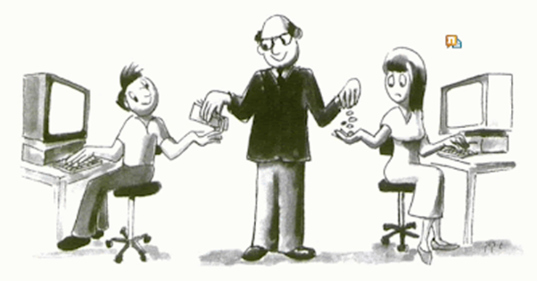
בשנת 2016 בג"צ הורה למפלגת אגודת ישראל להסביר תוך 75 ימים את עמדתה לסעיף בתקנון המפלגה האוסר על נשים להיות חברות בה.
בסעיף 6 בתקנון נכתב כי "חבר מפלגה יכול שיהיה כל איש יהודי מבן 18 שנים ומעלה שומר תורה ומצוות הנמנה עם החרדים לדבר הקב"ה ומזדהה עם אגודת ישראל ומטרותיה"

Slide 14
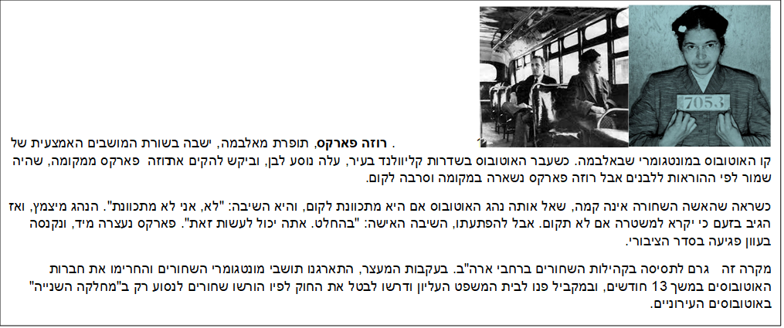
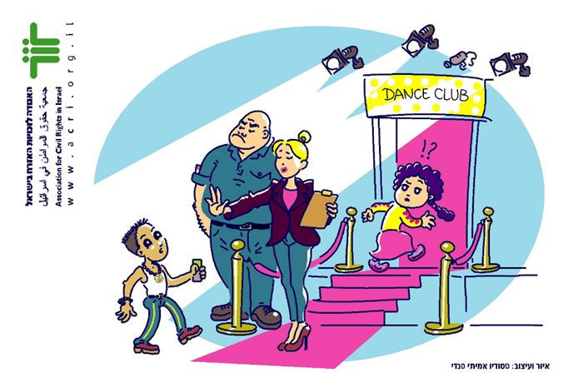

Slide 15
אפליה פסולה
פגיעה בזכות לשוויון על ידי הענקת יחס שונה לבני אדם
ללא סיבה מוצדקת, ובפרט בשל זהות, שיוך סממן חיצוני או מגבלה כלשהי (דת, גזע, מין, העדפה מינית, צבע עור, מוצא, מראה חיצוני, מוגבלות מסוימת)
ישנם מקרים בהם המדינה רוצה לקדם את הזכות לשיווין
לא מדובר באפליה אלא במדיניות
 | מדיניות
מדיניות של הבחנה (מותרת) | הענקת יחס שונה לבני אדם שונים כאשר השונות רלוונטית (יש סיבה מוצדקת לשוני) חוקים רבים מאד בכל דמוקרטיה מבוססים על הבחנה
מדיניות של העדפה מתקנת | הענקת הטבה/העדפה לקבוצה/ לאוכלוסייה מקופחת/ מופלית/ חלשה למשך זמן מסוים במטרה צמצום פערים/ צמצום אי שוויון

Slide 16
הזכות להליך (משפטי) הוגן
צפה בסרטון
האים המשפט הוגן?
אדם החשוד בעברה על החוק , האים מגיעים לו זכויות ?
סרטון

Slide 17
הזכות להליך הוגן
אדם חף מפשע עד שלא הוכחה אשמתו/ אדם זכאי כל עוד לא הורשע בדין .
כל אדם זכאי למשפט הוגן ופומבי
(דלתיים פתוחות):
ייצוג ע"י עו"ד
שופטים בלתי תלויים (אובייקטיבים)
ענישה בהתאם לחוק בלבד
זכאי לדעת במה הוא נאשם ולראות את הראיות נגדו
זכאי לערער לערכאה גבוהה יותר .

Slide 18

הרכיבו משקפי כבוד
וצפו בסרטון הבא, כשאתם מנסים לברר מהן המשמעויות השונות של כבוד?
האים בסרטון הבא גם נפגע הזכות לכבוד ? מדוע?

Slide 19
כבוד
הכבוד הינו ערך יסוד אוניברסאלי, והוא נבחן ונמדד מדי יום ביחסם של בני אדם לזולתם.
להתייחס לזולת בכבוד משמעו - לתת חשיבות לכל אדם באשר הוא ולהכיר בערכו מעצם היותו "אדם", ולא בשל מעמדו, תפקידו, הישגיו או קבוצת השתייכותו.
משתמשים במילה כבוד לתיאור של דברים שונים: יחס של דרך ארץ כלפי אדם, שם טוב, יוקרה, תהילה, תחושת הערך העצמי שיש כלפי מישהו וערכו של האדם באשר הוא אדם .

Slide 20
3
כבוד הנובע מהתנהגותו של האדם אל אחרים:
כבוד לזכויות של האחר
2
כבוד המבוסס על האדם יכולותייו וכישוריו- הכבוד הסגולי
1
כבוד המבוסס על תפקיד וסמכות-
הדרת כבוד
הכבוד שאנו שואפים לחנך אליו- כבוד לאחר.
כבוד המגיע מתוך האדם – תכונותיו הטובות, מעלותיו, כאינדיבידואל.
כבוד מתוך משהו חיצוני, סמכות או מתוך כוח. כבוד לרב, למורה ואפילו לראש ארגון פשע.

Slide 21
הזכות לכבוד
זכותו של כל אדם שלא להיות נתון ליחס משפיל/ ליחס מזלזל/ ליחס מבזה/ ליחס פוגעני
הזכות לשם טוב
זכותו של כל אדם שאף אחד לא יפרסמם אודותיו מידע שיקרי שלילי .
הזכות לפרטיות
זכותו של כל אדם שאף אחד לא יחשוף / יחדור לחייו, לגופו, לחפציו ללא הסכמתו

Slide 22
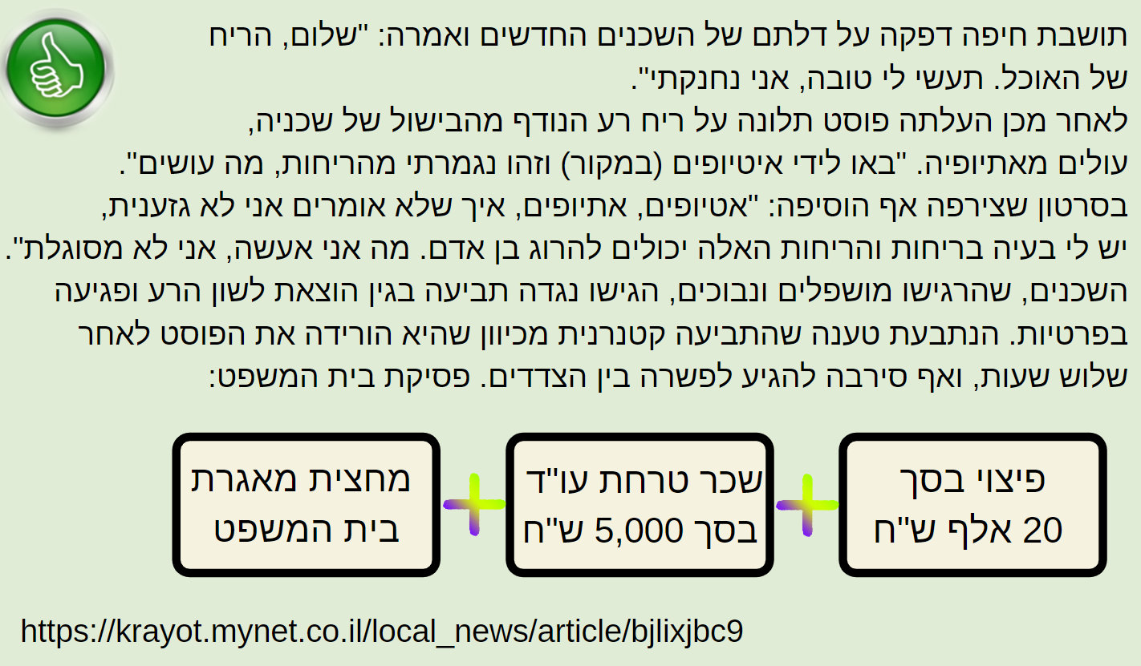
מתוך "קרה או לא קרה" חגית אוקסנברג

Slide 23
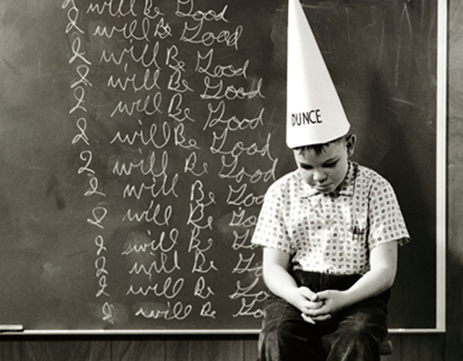
תושבת בת ים הגישה תביעה על סך מאה אלף שקלים כנגד שכן שמתגורר מולה לאחר שלטענתה השפיל אותה בקבוצת הוואטסאפ של הבניין.
בין שני שכנים המתגוררים באותה מבנה פרץ סכסוך על רקע חילוקי דעות שקשורים לטיפול השוטף של הבניין. מאחר שהשניים חברים בוועד הבית, הם המשיכו לריב וחילוקי הדעות ביניהם הלכו והחריפו. באחת הפעמים, במהלך שיחת טלפון ביניהם, טען כנגדה הגבר טענות מעליבות, אחת מהן הייתה שהיא הגיעה לגיל הבלות והיא מזדקנת, זאת כתגובה לטענת האישה שחם לה. במהלך השיחה המשיכה האישה לטעון דברים כנגדו והוא המשיך לגדף אותה, תוך שהוא מוביל אותה בלשונה לדבר על שאר הדיירים. מה שאותה אישה לא ידעה הוא שהיא מוקלטת לאורך כל השיחה
לאחר כחודשיים, במהלך לא ברור, שלח הגבר את כל התמלול במסמך שצורף לקבוצת הוואטסאפ של הבניין המונה ארבעים וארבע חברים. שיחה זו שכללה דיבורים על אנשי הבניין וכאמור, העלבות אישיות נגדה, גרמו לאישה מבוכה גדולה.
לדברי האישה, מאז אותו מקרה, היא החלה לסבול מבעיות נפשיות, חרדות ולחץ דם גבוה. כמו כן, מהעלבון והחשש לפגוש בדיירי הבניין היא ממעטת לצאת מפתח הבית.

Slide 24
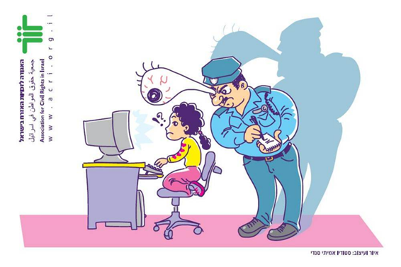
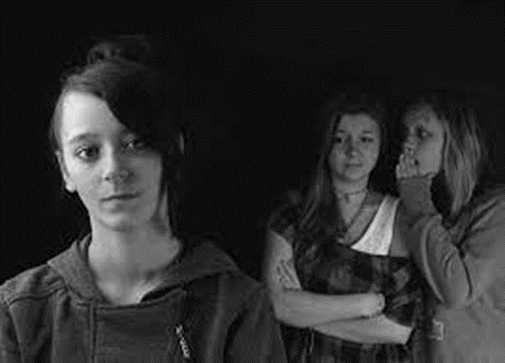

Slide 25
חג האהבה- יום ולנטיין - 14/2
המקור של היום של ולנטיין
יש כמה גרסאות על המקור של החג הזה, אבל הגרסה המקובלת ביותר היא זאת שמספרת על ימיו של הקיסר קלאודיוס השני, בשנת 270 לספירה. קלאודיוס האכזר אסר על אנשיו להתחתן בימי המלחמה כי האמין שהם חזקים ומסוגלים להילחם יותר טוב כשהם רווקים.
הבישוף ולנטיין חתר נגדו והשיא בסתר זוגות מאוהבים. הוא נתפס ונכלא וב-14 בפברואר הוצא להורג. לפני שמת כתב מהכלא מכתב לבתו וחתם במילים "שלך, ולנטיין". מאז הפך ולנטיין לסמל של האוהבים ויום הוצאתו להורג לחג האהבה של הנוצרים.
יום הרוח האנושית- 17 בפברואר
יום הרוח האנושית נחגג ברחבי העולם כיום הוקרה למחשבה החופשית ולעוצמתה של הרוח האנושית, לזכרו של הפילוסוף ג'ורדנו ברונו, שהוצא להורג בשריפה על המוקד בתאריך 17 בפברואר 1600, בגלל שהציג אמונות הנוגדות את רוח הכנסייה הקתולית באותה תקופה.
ג'ורדנו ברונו היה מדען, פילוסוף ואסטרונום שנולד בשנת 1548 בדרום איטליה בתקופת הרנסנס.
כשנולד נקרא פיליפו, אך כשהתבגר והיה בן 17, הוא החליט להפוך לנזיר דומיניקני והמסטר שלו במנזר נתן לו שם חדש: ג'ורדנו, על שם נהר הירדן שזורם תמיד, כמו מחשבותיו של פיליפו. בשנת 1572 הוא הוסמך לכמורה.
ברונו היה אדם למדן וסקרן מאד, שקרא אינספור ספרים וכתבים. הוא התעניין בפילוסופיה, בזיכרון ובמיתולוגיה המצרית והושפע מאד מרעיונותיו של הפילוסוף היווני אפלטון והאסטרונום המתמטיקאי הפולני קופרניקוס. ההתעניינות במדע שלו לא התקבלה יפה בקרב המסדר הדומיניקני באותה תקופה והוא נאלץ לעזוב את איטליה כדי לברוח מפני האינקוויזיציה, המוסד הקתולי שרדף, עינה והוציא להורג את כל מי שנחשב למתנגד לדת.
ברונו נדד באירופה והצליח ללמד פילוסופיה ולכתוב ספרים על רעיונותיו החדשים, כשכל פעם הוא מוצא אנשים שנתנו לו הגנה מפני הכנסייה הקתולית כמו מלך צרפת, אנרי השלישי.
ב-22 במאי 1592 נעצר ברונו ונשלח להשפט ברומא.
במשך שש שנים היה ברונו כלוא. האינקוויזיציה דרשה ממנו להכחיש באופן מלא את רעיונותיו אך הוא סירב. הוא הוכרז ככופר והועלה לשריפה על המוקד ב-17 בפברואר 1600 בקמפו די פיורי שברומא. כדי למנוע ממנו להמשיך לדבר, האינקויזיטורים מיסמרו את לשונו ללסת שלו. כדי להקל על ייסוריו בעת ההוצאה להורג, קשרו לצווארו שקית אבקת שריפה בעת שהעלו אותו למוקד.
ג'ורדנו ברונו נחשב לאדם הראשון שהוצא להורג על ידי הדת, בשם המדע. הוא נחשב ל"מרטיר" (קדוש מעונה) הראשון, שהיה מוכן למות למען אמונתו במדע.
מה משותף לשתי הדמויות הללו (הפילוסוף ג'ורדנו ברונו, הבישוף ולנטיין ) ?

Slide 26
שתי דמויות מההיסטוריה שבחרו בחרות
שלא היו מוכנים שישללו את חירות שלהם
על ידי מעצר או על ידי הגבלת חופש המחשבה והפעולה שלהם:
האחד לחתן אחרים למרות שאסרו זאת
והאחר בחר בחופש המחשבה למרות שידע שהוא מסכן את חייו.

Slide 27
לפניכם סיפור של ילד מסוים עליכם לחשוב מה קרה לילד הזה כשהוא גדל והפך לאדם בוגר.
סיפורו של רחמים
רחמים נולד למשפחה שמוצאה מטורקיה. אמו הייתה עקרת בית וגידלה את רחמים וחמשת אחיו.
עקב הדיסלקציה שממנה סבל, הושאר רחמים בכיתה ד' שנה נוספת. כאשר נכשל במבחן הסקר בסוף
כיתה ח' עבר לבית ספר מקצועי, שבמסגרתו החל לעבוד בגיל 14 עבור העירייה בתפעול מריצות
בעיר העתיקה של ירושלים.
חשבו:
כאדם בוגר, איפה הוא גר? בבמה הוא עובד? כמה ילדים יש לו? איזו השכלה יש לו? כמה הוא משתכר?
לפניכם סיפור של ילד מסוים עליכם לחשוב מה קרה לילד הזה כשהוא גדל והפך לאדם בוגר.
סיפורו של אלי
כילד אלי לא דיבר עד גיל 4 ,בבית הספר המורה שלו אמר שלא ייצא ממנו שום דבר ובתחילת דרכו כאדם בוגר כשלא מצא עבודה אמר "אני מהווה רק נטל על בני משפחתי, עדיף היה שלא הייתי נולד"
חשבו:
כאדם בוגר, איפה הוא גר? בבמה הוא עובד? כמה ילדים יש לו? איזו השכלה יש לו? כמה הוא משתכר?

Slide 28
רחמים הוא רמי לוי
בעל השליטה ברשת המרכולים "רמי לוי שיווק השקמה" וברשת הסלולרית הווירטואלית רמי לוי תקשורת.
אלי הוא אלברט איינשטיין
גדול הפיזיקאים בכל הזמנים, ממציא תורת היחסות וזוכה פרס נובל.

Slide 29
סיפור חיים של אדם אשר זכה ב"אות השוויון", שהוא אות
המוענק על ידי ועדה ציבורית של משרד המשפטים למספר אנשים שנולדו או פיתחו מגבלה פיסית/נפשית במהלך חייהם והתמודדו עמה באופן מעורר הערצה.
קראו את הקטע הבא
והכינו את הצגתו בקצרה בפני כל תלמידי הכיתה.
קראו את הקטע הבא
והכינו את הצגתו בקצרה בפני כל תלמידי הכיתה.

Slide 30
הזכות לחירות (חופש)
לכל אדם זכות לחיות/ להחליט/ לעשות/ לפעול/ להימנע מפעולה/ לבחור/ לעצב את אישיותו על פי רצונו החופשי . (היבט חיובי )
אין לשלול את חירותו של אדם על ידי מעצר או על ידי הגבלת חופש המחשבה והפעולה שלו . (היבט שלילי )
מן הזכות לחירות נגזרות שורה של חירויות (חופש הביטוי, חופש המחשבה והמצפון, חופש התנועה, חופש העיסוק, חופש דת)

Slide 31
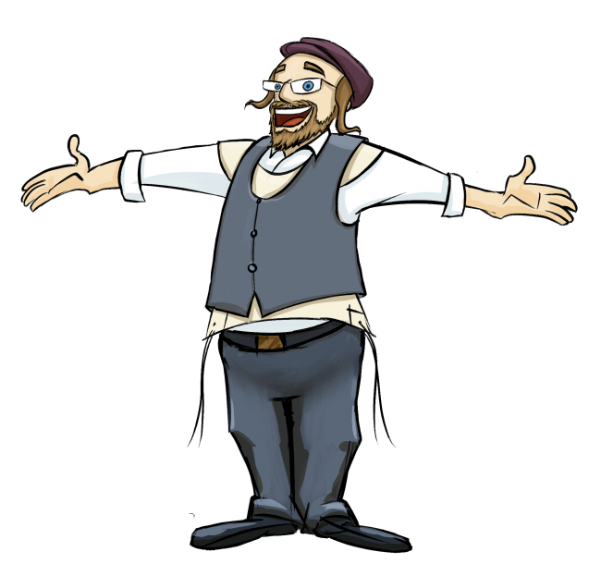
מן הזכות לחירות נגזרות שורה של חירויות:
חופש הביטוי
חופש המחשבה והמצפון
חופש העיסוק
חופש הדת
חופש התנועה

Slide 32
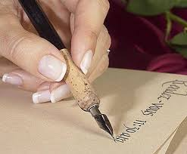
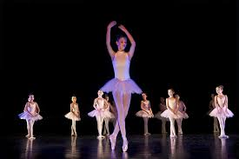
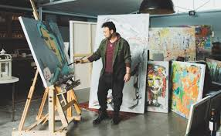
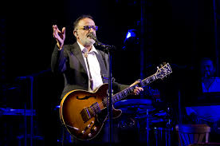

מה משותף לכל התמונות ?
איזה זכות מוצגת בתמונות הבאות ?

Slide 33
חופש הביטוי
לכל אדם זכות לבטא/ להפיץ את עמדותיו/ דעותיו/ אמונותיו / רגשותיו
בכל דרך (לבוש, פולחן, תקשורת, אמנות, בדיבור, בכתב)
ובפומבי/ בגלוי

Slide 34
מה משותף למילים הבאות ?
איזה זכות המילים הללו מבטאות ?
בנאי נגר עובד סוציאלי
הנדסאי מורה מאבטח
סופר חשמלאי צלם
מכונאי אינסטלטור מנהל
טכנאי עיתונאי אדריכל
מהנדס גנן

Slide 35
חופש העיסוק
לכל אדם זכות לעבוד בכל עבודה/ מקצוע / משלח יד
(כפוף להכשרה נדרשת/ רישוי)

Slide 36
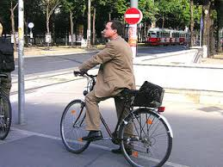
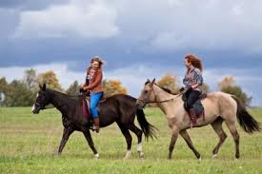
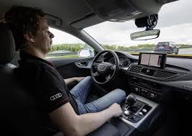
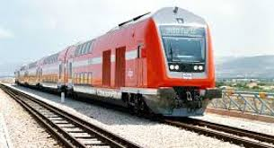
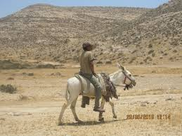
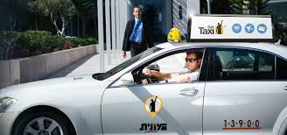
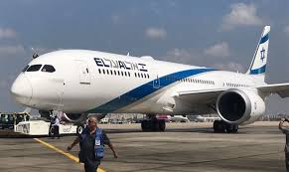
מה משותף לכל התמונות ?
איזה זכות מוצגת בתמונות הבאות ?

Slide 37
חופש התנועה
לכל אדם זכות לנוע כרצונו/ להימצא בכל מקום
(זכות הכניסה החופשית למדינה מוקנית לאזרחים בלבד)

Slide 38
מה משותף למילים הבאות ?
איזה זכות המילים הללו מבטאות ?
השקפת עולם מוסר
דעה נטיית לב
פציפיסט (=שוחר שלום, כיום, בעיקר מי שמסרב להתגייס או מסרב לשאת נשק)
פרשנות טבעוני
עמדה צמחוני

Slide 39
חופש המחשבה והמצפון
לכל אדם זכות להחזיק בכל דעה/ מחשבה בכל נושא לפי בחירתו .
לכל אדם זכות לפעול בהתאם למצפונו / לא לפעול בניגוד למצפונו.

Slide 40
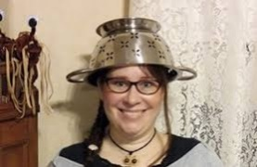
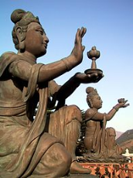

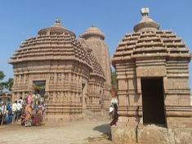
מה המכנה המשותף לקטעים הבאים?
איזה זכות הם מבטאים ?
בודהיזם משמעותה "הדרך", חוקי הטבע המושתתים על
הדרכותיו של גאוטמה בודהה,
שחי ולימד בהודו במאה
החמישית או השישית
לפני הספירה,
כאשר מטרתם העיקרית
היא הפחתת
הסבל האנושי
לינדסי מילר מאמינה במפלצת הספגטי המעופפת"Flying Spaghetti
היא התעקשה להצטלם לרישיון הנהיגה שלה עם מסננת ספגטי על הראש.
monster היא האל שלה.
אמונה זו נקראת גם פסטפריאניזם" ,
שילוב המילים "פסטה" ו"ראסטפארי"
ולעתים ידועה גם כ"נודליזם".
להינדואיזם תפיסה רב-אלית
בין האלים הם ברהמה, אינדרה, קאלי והם מיוצגים על ידי דמויות במקדשים (murti).) הנמצאים בהודו .
כניעה מרצון, באופן מלא, לאל (אללה) כאל יחיד שאין עובדים שום ישות אחרת מלבדו.
מבוססת על ספר הקוראן,

Slide 41
חופש הדת
לכל אדם הזכות להחזיק בכל אמונה, להשתייך לכל קבוצה דתית, לקיים כל טקס, מנהג, או פולחן.
חופש מדת
לכל אדם הזכות שלא להחזיק באמונה, לא להשתייך לקבוצה דתית, לא לסבול מכפיה או הטפה דתית, לא לקיים טקס או פולחן דתי בניגוד לרצונו

Slide 42
חופש הביטוי | לכל אדם זכות לבטא/ להפיץ את עמדותיו/ דעותיו/ אמונותיו בכל דרך (לבוש, פולחן, תקשורת, אמנות, בדיבור, בכתב וכו') ובפומבי/ בגלוי
חופש המחשבה והמצפון | לכל אדם זכות להחזיק בכל דעה/ מחשבה בכל נושא לפי בחירתו לכל אדם זכות לפעול בהתאם למצפונו / לא לפעול בניגוד למצפונו
חופש התנועה | לכל אדם זכות לנוע כרצונו/ להימצא בכל מקום (זכות הכניסה החופשית למדינה מוקנית לאזרחים בלבד)
חופש העיסוק | לכל אדם זכות לעבוד בכל עבודה/ מקצוע / משלח יד (כפוף להכשרה נדרשת/ רישוי)
חופש הדת | לכל אדם הזכות להחזיק בכל אמונה, להשתייך לכל קבוצה דתית, לקיים כל טקס, מנהג, או פולחן

Slide 43
התבונן בסרטון הבא
ציין זכות אדם שהסרטון עוסק בה. (התמקד במה הם נוגעים)

Slide 44
זכות הקניין
לכל אדם הזכות להחזיק ברכוש/ בדבר שיש לו ערך כלכלי ולעשות בו כרצונו ללא התערבותם של אחרים.
אין לפגוע ברכושו של אדם .
יש קנין חומרי וקנין רוחני (המצאה , זכויות יוצרים).

Slide 45
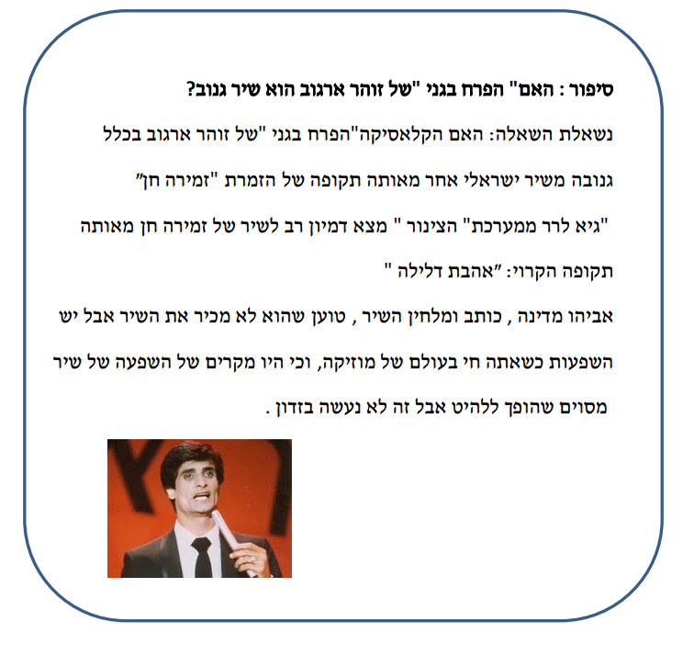

Slide 46

מה הקשר של הסרטון הבא לזכות לקניין?
זכות יוצרים (באנגלית: Copyright) )
היא ההגנה שניתנת ליוצר או לבעלים של יצירה מפני שימוש בלתי מורשה ביצירה שהיא קניין רוחני שלו.

Slide 47
